Slide 1
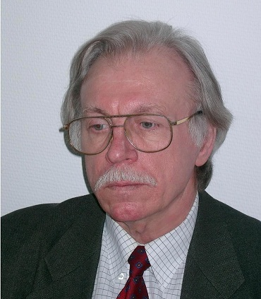
ГУГО ВОРМСБЕХЕР
Писатель, литературный критик, публицист. Автор ряда повестей, рассказов, киносценариев, многочисленных публикаций по истории, культуре, литературе, актуальным проблемам российских немцев.Родился в 1938 г. в АССР немцев Поволжья. Живёт в Москве. Жизнь Г. Вормсбехера можно считать отражением трагедии народа: в детстве – депортация в Сибирь, после войны – спецпоселение, и до сих пор – борьба за национальное будущее. Работал токарем, электриком, учителем, сотрудником редакций газет «Freundschaft» и «Neues Leben», редактором альманаха «Heimatliche Weiten». Окончил Московский полиграфический институт (редакторский факультет).
Член Союза журналистов СССР (1969) и Союза писателей СССР (1988).
«Наш двор»

Slide 2
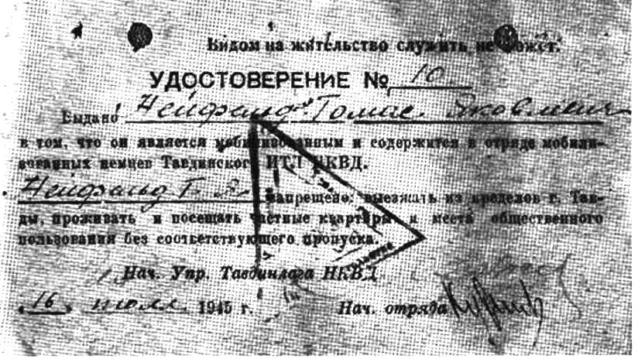
«По достоверным данным, полученным военными властями, среди немецкого
населения, проживающего в районах Поволжья, имеются тысячи и десятки тысяч диверсантов и шпионов, которые по сигналу, данному из Германии, должны произвести взрывы в районах, заселённых немцами Поволжья.... Государственному Комитету Обороны... срочно произвести переселение всех немцев Поволжья...»
(Из Указа Президиума Верховного Совета СССР от 28 августа 1941 года)

Slide 3
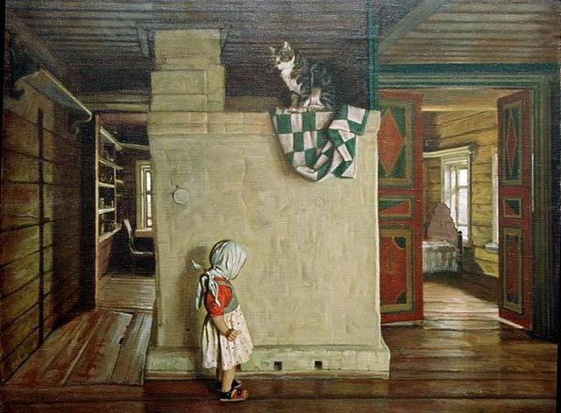
Дождь уже давно кончился, и мне хочется на улицу. Хайнцик, наверно, уже на улице.И Карлуша, наверно, там. И Эльза. Мне дома скучно, но выйти, наверно, нехорошо, ведь и другим хочется, а не выходят.

Slide 4
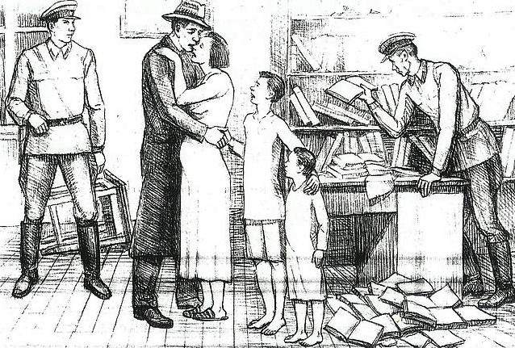
Это мы из-за папы. Он сидит за столом, положил на него руки и смотрит на них. Он давно уже так сидит. Мама сидит напротив и тоже смотрит на папины руки.

Slide 5
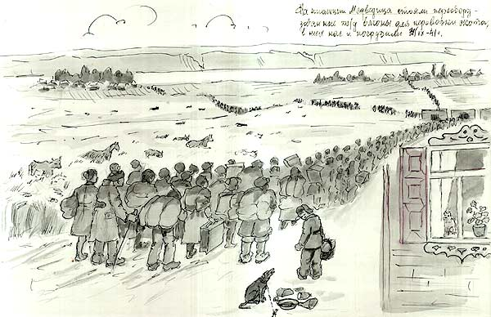
Мой папа уезжает сегодня далеко-далеко, в какую-то деревню. И Володин папа туда едет, и Карлушин папа, и Эльзин папа. И у всех ребят, которых я знаю, папы едут сегодня в далекую деревню. Только у Отто папа не едет – у него папа на фронте. И у всех русских ребят папы на фронте.
Наши папы едут работать. Там, наверно, много-много работы, вон сколько их едет.

Slide 6
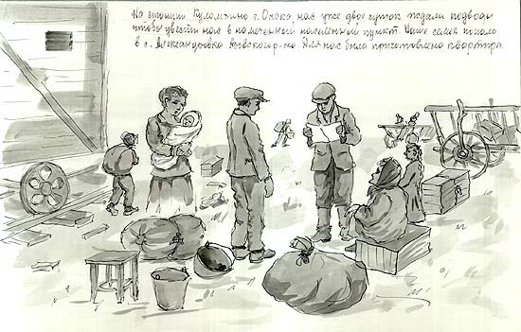
А ещё в той деревне, куда едет папа, наверно, много-много детей, потому что мой папа учитель и он сказал: «Там все будут нужны...» Значит, там и учитель будет нужен, и мой папа будет там детей учить. Эльзин папа тоже учитель. Только он не такой учитель, как мой папа. Мой папа – учитель русского языка, и он может разговаривать в деревне со всеми, даже с хромым председателем, который на двухколёсной тележке ездит.

Slide 7
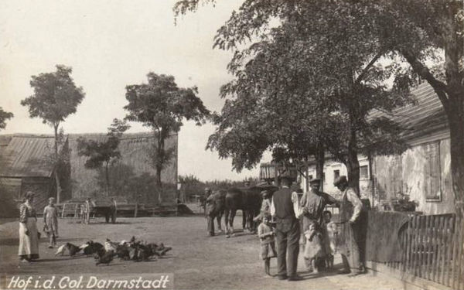
Мы тоже умеем разговаривать по-русски, потому что когда мы ещё дома жили, то мы один день разговаривали по-немецки, а другой день по-русски. А здесь мы делаем не так. Здесь мы с мамой говорим по-немецки, а с папой по-русски. И с соседями мы тоже разговариваем по-русски, потому что они не понимают по-немецки. Вот только дедушка Семёныч смеётся всегда, когда я говорю с ним по-русски. Он меня даже передразнивает,
как маленький. Но я не обижаюсь на него. Я тогда начинаю говорить с ним по-немецки, и он ничего-ничего не понимает. Тогда и я над ним смеюсь. Но он тоже не обижается.

Slide 8
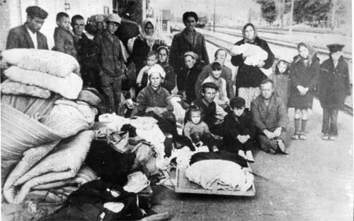
Мой папа надевает своё длинное пальто, которым мама всегда укрывает меня с Арно на ночь, берёт шапку и узел и подходит к двери. Он осмат-ривает ещё раз всю комнату, наверно, чтобы что-нибудь не забыть, смотрит на нас и говорит: – Ну, пошли. На улице грязно. На дороге стоит несколько подвод. На них сидят дяди. Они смотрят на нас. Они ждут моего папу. Вокруг подвод стоят тёти и ребятишки. Они тоже смотрят на нас.

Slide 9
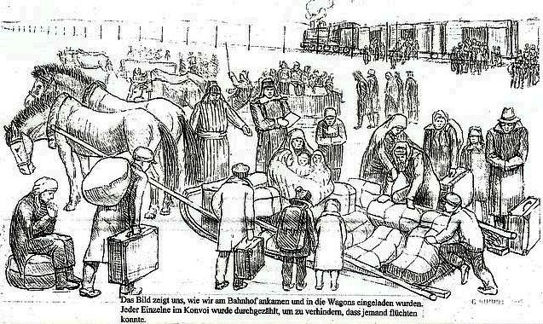
Большими шагами папа идёт к подводам. Там уже много людей. Но из дворов всё выходят тёти и дети. Наверно, они пойдут за подводами до конца деревни. Я тоже хочу пойти за подводами до конца деревни, но меня
не пускают. Мы остаёмся стоять возле дома и смотрим на дорогу.
Вот папа залез на подводу. Подводы тронулись, заскрипели. Все пошли за ними. Многие плачут, а мы машем папе руками. Но папа не смотрит в нашу сторону, а потом его уже не видно.

Slide 10
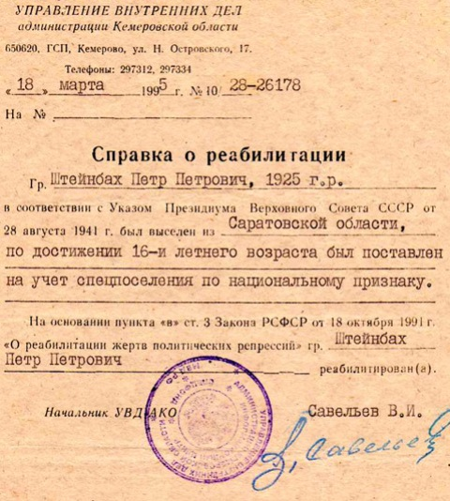
«В Указе от 28 августа 1941 года... в отношении больших групп немцев –советских граждан были выдвинуты обвинения в активной помощи и
пособничестве немецко-фашистским захватчикам. Жизнь показала, что эти огульные обвинения были необоснованными...».
(Из Указа Президиума Верховного Совета СССР от 29 августа 1964 г.)

